Slide 1
COMP435 – MAKİNE ÖĞRENMESİ
Serhat Erdoğan 190301026

Slide 2
Çalışmanın Amacı
Makine Öğrenimi Algoritmalarını Kullanarak Orman Yangını Oluşumunu ve Büyüklüğünü Tahmin Etmek.
Orman yangınlarıyla mücadele etmek için yangın çıkana kadar beklemek yerine orman yangınlarını azaltmaya odaklanmaya ihtiyaç vardır. Bu araştırma, dünyadaki orman yangınlarının azalmasına yol açacak doğru tahmin yoluyla dünya ormanlarının korunmasına büyük katkı sağlayacaktır. Bu çalışmanın amacı, mevcut verileri kullanarak doğal ortamda ortaya çıkan yangınları tahmin etmek ve yangının büyüklüğünü tahmin etmektir. Bu çalışmada, California Eyaleti'nde meydana gelen yangınların özelliklerini inceleyerek, yangının ne zaman ve nerede ortaya çıkacağını tahmin etmek amaçlanmıştır.

Slide 3
Bu Çalışmada Yapılanlar
Yangın verileri toplanmış ve önişleme tabi tutulmuştur
Model eğitim ve test verileri kullanılarak değerlendirilmiştir
01
03
Modelin performansı değerlendirilmiş ve sonuçlar yorumlanmıştır
02
Yapay sinir ağları kullanılarak model oluşturulmuştur
04

Slide 4
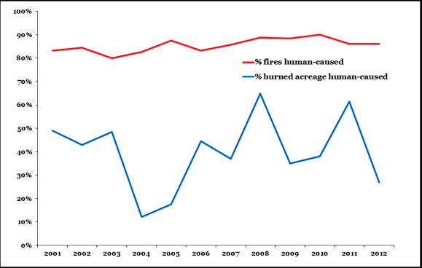
2001-2012 yılları arasında Amerika Birleşik Devletleri'ndeki Orman Yangınlarının nedenleri

Slide 5
Bu çalışmada, yangının ne zaman ve nerede ortaya çıkacağını tahmin etmek için Yapay sinir ağları makine öğrenimi algoritması kullanılmıştır.
Yapay sinir ağları nedir ?
Yapay sinir ağları (YSA), insan beyninin bilgi işleme tekniğinden esinlenerek geliştirilmiş bir bilgi işlem teknolojisidir. YSA ile basit biyolojik sinir sisteminin çalışma şekli taklit edilir. Yani biyolojik nöron hücrelerinin ve bu hücrelerin birbirleri ile arasında kurduğu sinaptik bağın dijital olarak modellenmesidir. Nöronlar çeşitli şekillerde birbirlerine bağlanarak ağlar oluştururlar. Bu ağlar öğrenme, hafızaya alma ve veriler arasındaki ilişkiyi ortaya çıkarma kapasitesine sahiptirler. Diğer bir ifadeyle, YSA'lar, normalde bir insanın düşünme ve gözlemlemeye yönelik doğal yeteneklerini gerektiren problemlere çözüm üretmektedir. Bir insanın, düşünme ve gözlemleme yeteneklerini gerektiren problemlere yönelik çözümler üretebilmesinin temel sebebi ise insan beyninin ve dolayısıyla insanın sahip olduğu yaşayarak veya deneyerek öğrenme yeteneğidir.

Slide 6
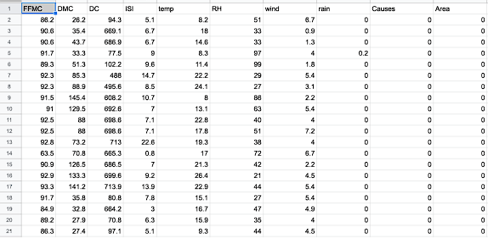
Yukarıdaki tablo modelimiz için sıcaklık, nem, rüzgar hızı ve yağmur miktarı gibi bilgiler içeriyor. Modelimizi eğitmek için bu verisetini kullanacağız.

Slide 7
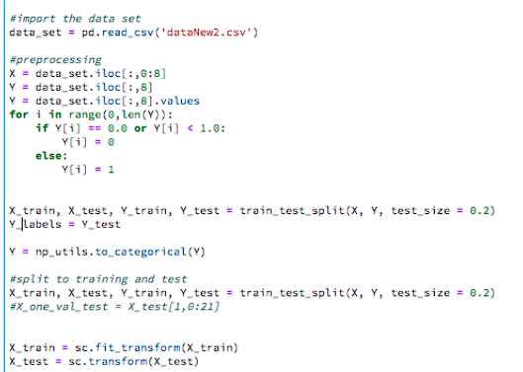
Modelin Eğitilmesi
kodda gösterildiği gibi scikit-learn kitaplığının fit_transform yöntemi kullanılarak eğitimden önce optimize edildi. Daha sonra, özellikler scikit'in train_test_split yöntemi kullanılarak iki kümeye ayrıldı Özelliklerin yüzde 80'i modeli eğitmek için kullanılırken, kalan yüzde 20'lik kısım ise modelin performansını test etmek için kullanıldı.

Slide 8
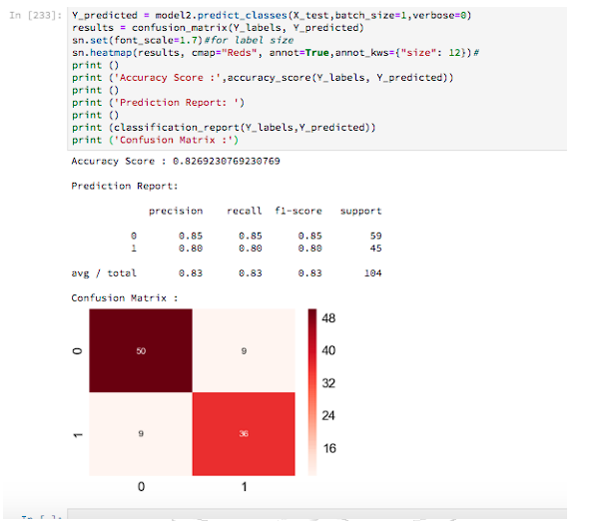
Modelin Test Edilmesi
Eğitimli modeli test etmek için toplam 104 özelliğin kullanıldığını gösterir. Tahminlerin gerçek etiketlerle karşılaştırılması, 59 Hayır etiketinden 50'sinin gerçekte Hayır ve 9'unun Evet olarak tahmin edildiğini ve 45 Evet etiketinden, 36'sı aslında Evet olarak tahmin edildi ve 9'u Hayır olarak tahmin edildi. Bu tahmin, yaklaşık 0,83 model doğruluk puanı ve 0,83 ortalama kesinlik anlamına gelir.

Slide 9
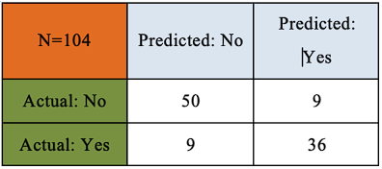
Gerçek pozitif, gerçek negatif, yanlış pozitif ve yanlış negatif değerleri, aşağıdaki tabloda gösterildiği gibi karışıklık matrisinden belirlenmiştir.
Tahmin Doğruluğu yüzde 82,69 olarak belirlenmiştir.

Slide 10
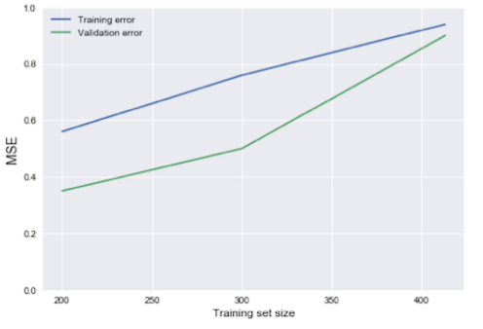
Aşşağıda gösterildiği gibi sınıflandırıcının performansını görselleştirmek için kullanılan farklı boyutlardaki özelliklere sahip Yapay sinir ağı modeli için bir Öğrenme eğrisi çizilmiştir. Model daha fazla özellik kullanıldıkça performansı arttı. Bu, gelecekte özelliklerin arttırılmasının, eğitim eğrisi ile doğrulama eğrisinin yakınsamasını sağlayacağı anlamına gelir.

Slide 11
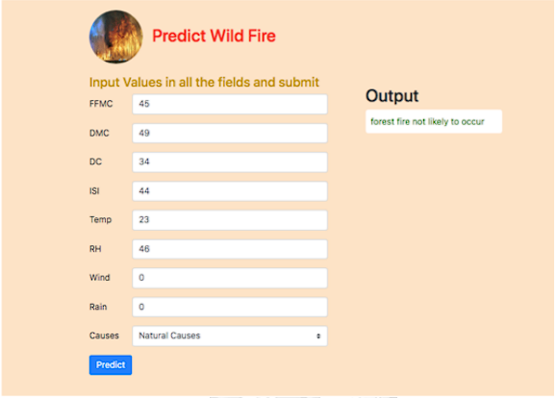
Kullanıcıya, modeli sorgulamak ve tahmin parametrelerini girmesi için bir web arayüzü sağlanır. Model daha sonra, tahmin parametrelerini girmek için kullanılan aynı web arabirimi aracılığıyla görüntülenen sonucu tahmin etmek için yüklenir. Aşşağıdaki gibi giriş/çıkış kullanıcı arayüzünü gösterir.

Slide 12
SONUÇ
Veriler, hem meteorolojik kaynakları hem de 2000 ile 2020 arasındaki içeriğe odaklanan orman yangını veritabanlarını içeren güvenilir klimatolojik kaynaklardan toplanmıştır; Orman yangınlarının tutuşmasına katkıda bulunan tüm ana bileşenler dikkate alındı. Veriler önceden işlendi ve eğitim ve test setlerine ayrıldı. Eğitim seti, Yapay sinir ağları modelini eğitmek için kullanıldı. Test seti, yüzde 82,69 doğruluk sağlayan modeli test etmek için kullanıldı.
Bu çalışma, Yapay sinir ağlarının orman yangınlarını tahmin etmek için kullanılabileceğini ve orman yangınlarının önlenmesi ve kurtarılmasında yardımcı olacağını göstermektedir. Toplam 20.000 veri hacmi toplandı ancak modeli eğitmek için yalnızca 414 (%80) kayıt kullanıldı ve kalan 103 (%20) kayıt test etmek ve doğrulamak için kullanıldı.

Slide 13
Serhat Erdoğan 190301026

